Slide 1

CARZONE SARL
COTONOU - BENIN
FORMATION CARZONE OPS
Comptabilité (comptable principale)
Parcours de formation dédié - connexion, tâches et exercices
Support de formation des équipes
Version de travail - 2026
DRIVE YOUR DREAM

Slide 2
FORMATION CARZONE
Votre rôle et vos responsabilités
• La Comptabilité (COMPTA) est le rôle comptable consolidé de CARZONE : elle couvre à la fois
• la comptabilité générale, le rôle historique de Responsable Financier (RAF) et une partie RH
• (paie), sur les deux périmètres Showroom et Garage. C'est l'un des rôles avec le menu le plus
• large après la direction, mais sans la gestion des comptes/rôles.
CARZONE SARL - Formation
02

Slide 3
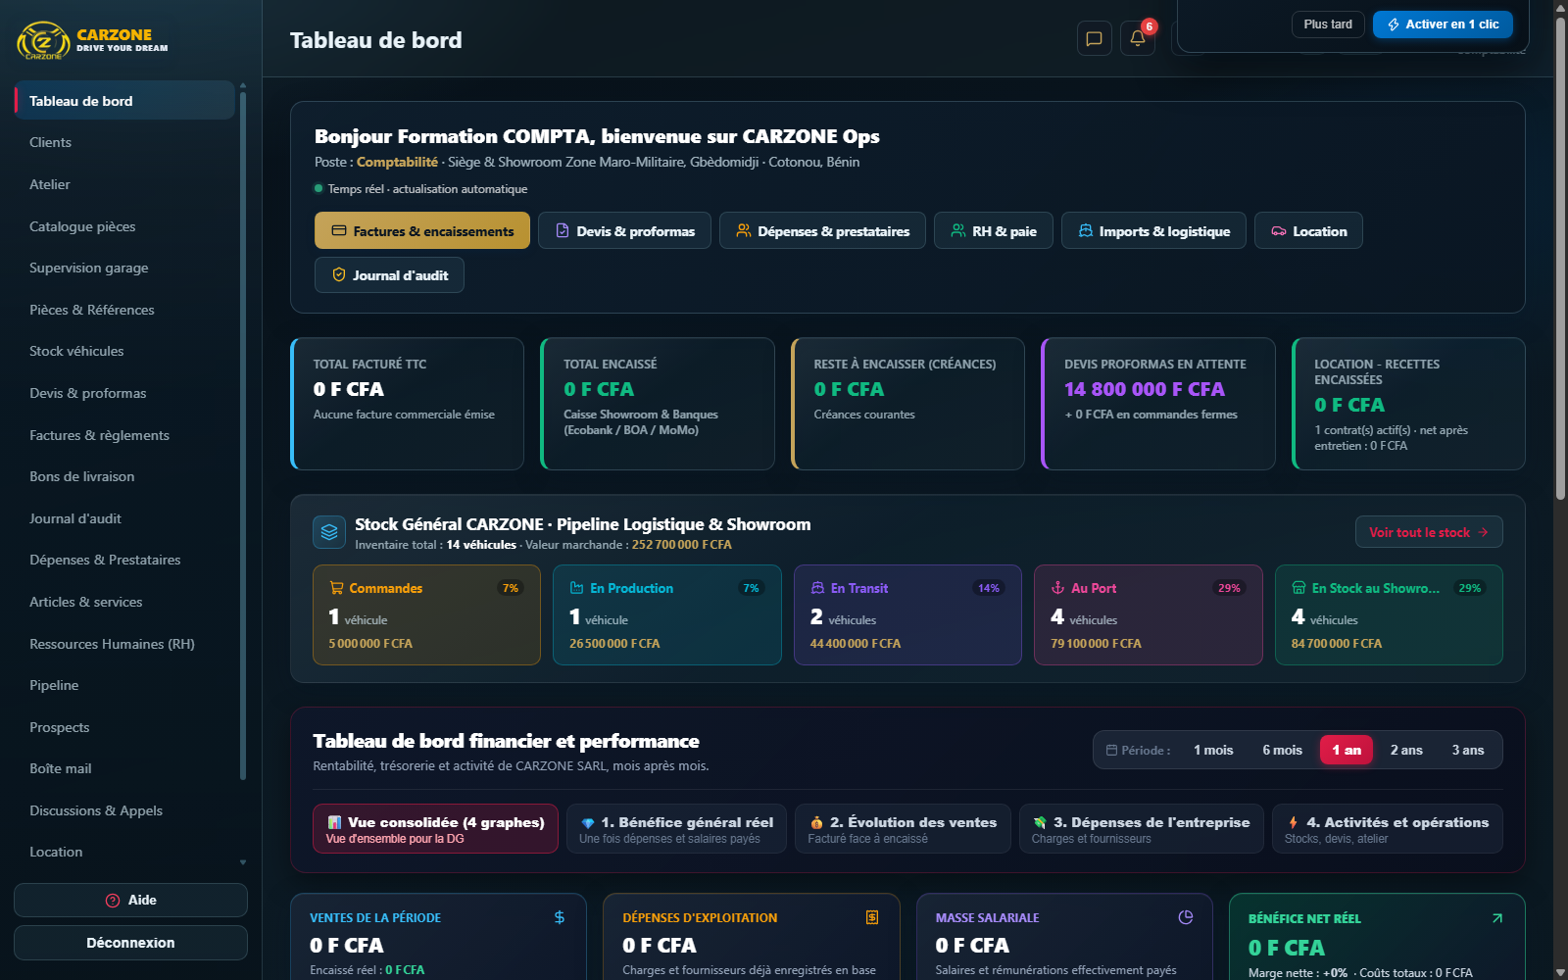
FORMATION CARZONE
Ce que vous pouvez faire
• Menu affiché : Clients, Discussions, Atelier, Catalogue pièces, Supervision garage, Pièces &
• Références, Stock véhicules, Devis & proformas, Factures & règlements, Bons de livraison,
• Journal d'audit, Dépenses, Articles & services, Ressources Humaines, Pipeline, Prospects,
• Boîte mail, Location, Bornes & abonnements, Import.
• Exporter le bilan financier.
• Supprimer/annuler un devis ou une facture (motif obligatoire).
• Créer et gérer un bon de livraison interne (Showroom et Garage).
• Gérer la paie et les congés (RH).
Capture d'écran réelle de l'application
CARZONE SARL - Formation
03

Slide 4
FORMATION CARZONE
Les limites de votre accès
• Ne peut pas créer, modifier ou supprimer un compte utilisateur, ni changer un rôle (page
• Équipe & Rôles non accessible pour ce compte).
• Si une page redirige vers le tableau de bord, ce n'est pas une erreur de manipulation :
• contacter le support.
CARZONE SARL - Formation
04

Slide 5
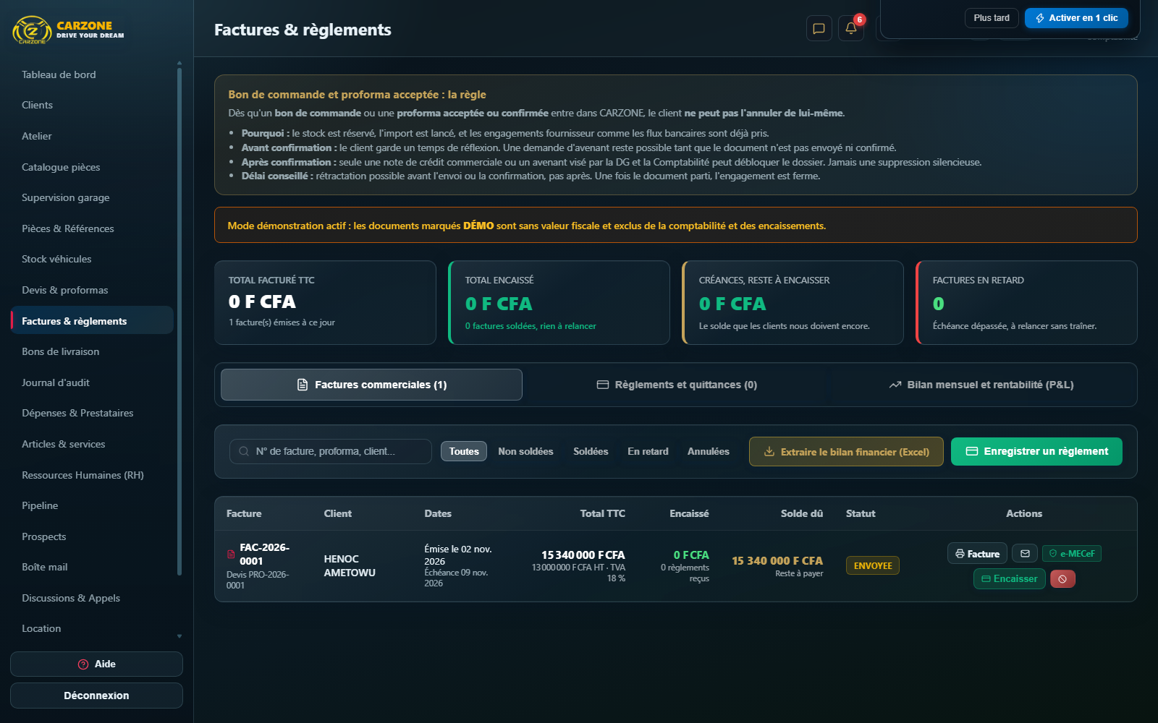
FORMATION CARZONE
Vos tâches quotidiennes
1. Menu Devis & proformas -> repérer un devis "Commande confirmée".
2. Transcrire en facture normalisée ou en bon de livraison interne selon le besoin.
• "Bon de livraison interne" vs "Facture normalisée".*
1. Ouvrir le devis/la facture à annuler.
2. Saisir un motif obligatoire, confirmer : l'annulation est tracée dans le journal d'audit.
1. Menu Supervision garage -> vérifier les coûts d'intervention (main-d'oeuvre, pièces,
• sous-traitance) en attente de validation.
2. Valider ou renvoyer vers le Chef d'Atelier.
Capture d'écran réelle de l'application
CARZONE SARL - Formation
05

Slide 6
FORMATION CARZONE
Tâches hebdomadaires et bonnes pratiques
• Rapprochement hebdomadaire factures/règlements/créances.
• Validation ponctuelle des coûts d'intervention garage soumis par le Chef d'Atelier.
• Export ponctuel du bilan financier pour la direction.
• Confondre bon de livraison interne (non fiscal) et facture normalisée (fiscale, avec
• certification MECeF) : toujours vérifier le type de document.
• Annuler sans motif : impossible, c'est volontaire et tracé.
• Chercher la page "Équipe & Rôles" : elle n'est pas prévue pour ce rôle, c'est normal.
CARZONE SARL - Formation
06

Slide 7
FORMATION CARZONE
Exercice pratique et checklist
1. Se connecter avec le compte de test Comptabilité.
2. Relever le montant "Créances à recouvrer" sur le tableau de bord.
3. Ouvrir Supervision garage et citer un coût d'intervention en attente de validation (ou
• constater qu'il n'y en a pas).
4. Se déconnecter.
• Barème suggéré : 3 points, note de passage 2/3.
• [ ] Je sais me connecter/déconnecter.
• [ ] Je sais lire les indicateurs financiers du tableau de bord.
• [ ] Je sais transcrire un devis confirmé en bon de livraison ou facture.
• [ ] Je sais valider un coût d'intervention garage.
CARZONE SARL - Formation
07

Slide 8
FORMATION CARZONE
Supports associés et contacts
• Module commun : 00-accueil-formation-commune
• Complétez votre parcours avec les modules de votre famille de métiers.
• Support CARZONE : +229 01 92 61 61 61 / +229 01 63 70 00 00
• Email : contact@topcarzone.com / direction@topcarzone.com
CARZONE SARL - Formation
08

